Slide 1
Использование интерактивной доски в воспитательном и образовательном процессе.
Выполнили:
Безрукова М.А.
Шишкина Н.Н.

Slide 2
Использование информационно-коммуникативных технологий в воспитательно -образовательном процессе в дошкольном образовательном учреждении — это одна из самых новых и актуальных проблем в отечественной дошкольной педагогике.
Приобщение к информационной культуре – это не только овладение компьютерной грамотностью, но и приобретение этической, эстетической и интеллектуальной чуткости.
То, что дети могут с завидной легкостью овладевать способами работы с различными электронными, компьютерными новинками, не вызывает сомнений; при этом важно, чтобы они не попали в зависимость от компьютера, а ценили и стремились к живому, эмоциональному человеческому общению.

Slide 3
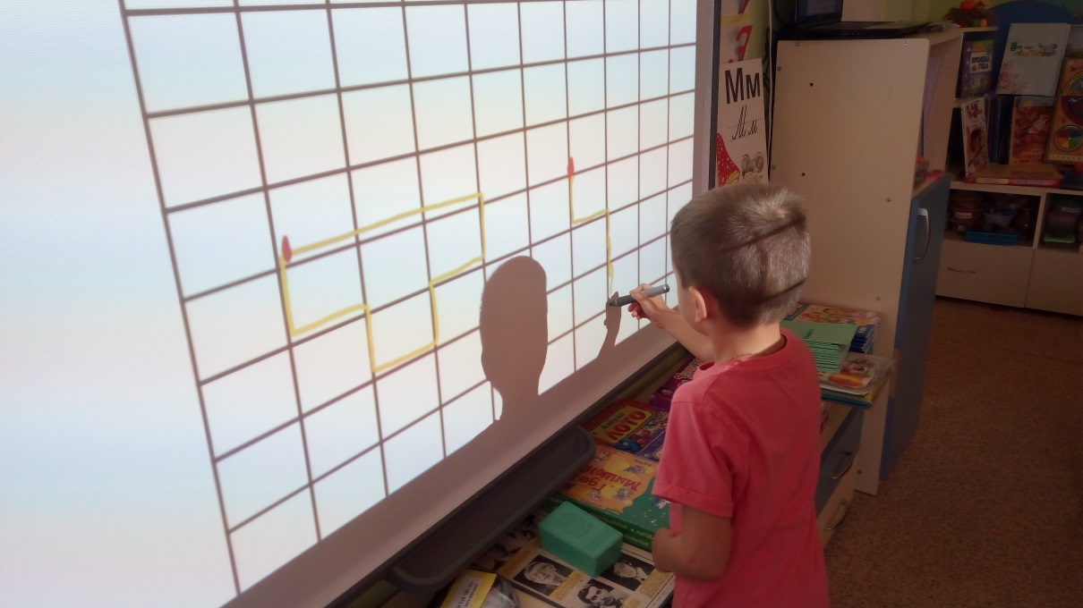
Интерактивная доска - это сенсорный экран, подсоединенный к компьютеру, изображение с которого передает на доску проектор. Достаточно только прикоснуться к поверхности доски, чтобы начать работу на компьютере.
Интерактивная доска работает вместе с компьютером и видеопроектором, представляя собой единый комплекс. На ней можно делать все то же, что и на обычном компьютере.
Интерактивная доска – универсальный инструмент, позволяющий сделать занятия с детьми дошкольного возраста более интересными, наглядными и увлекательными.

Slide 4
Значение работы с интерактивной доской в ДОУ:
*предоставляет широкие возможности для подготовки и проведения занятий;
*дает возможность реализовать один из важнейших принципов обучения – наглядность;
*помогает оптимизировать процесс обучения и его эффективность;
*дает возможность использования в различных видах деятельности;
*помогает развивать у детей: внимание, память, мелкую моторику, мышление и речь, зрительное и слуховое восприятие и др.;
*активное вовлечение ребенка в образовательный процесс;
*повышает учебную мотивации детей;
*дает возможность легко создавать увлекательные игры.

Slide 5
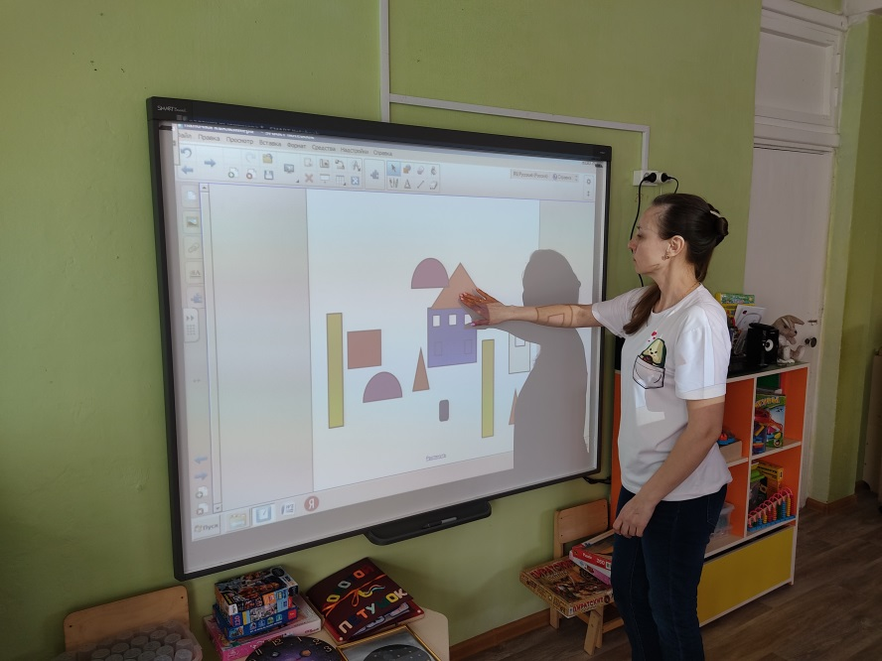
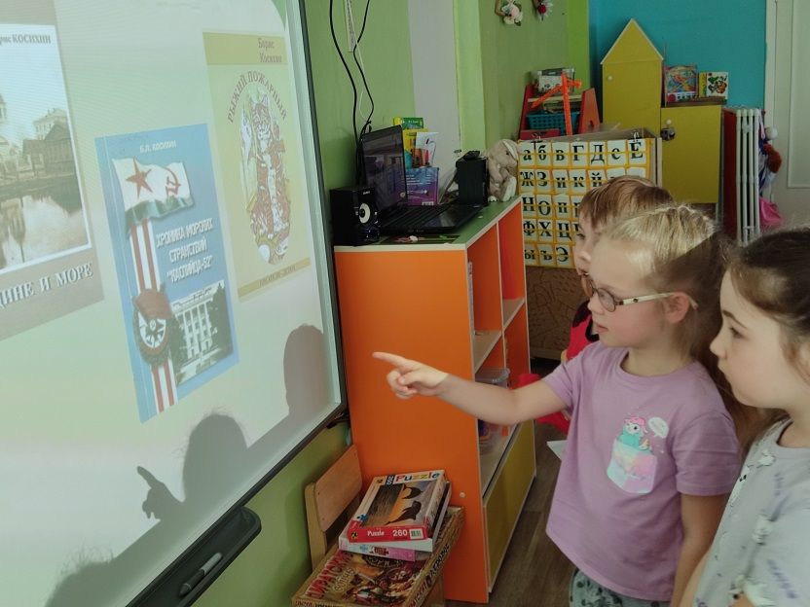
Какие навыки необходимы для применения интерактивной доски:
*Начальные знания устройства компьютера
*Работа в программах: Word, PowerPoint
*Изучение программного обеспечения к интерактивной доске, с помощью которого можно составлять занятия, игры;
*Практика работы в Интернете.

Slide 6
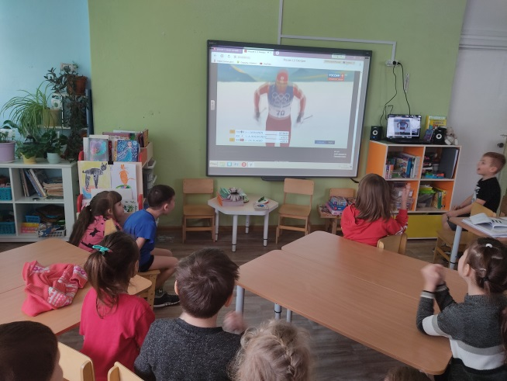
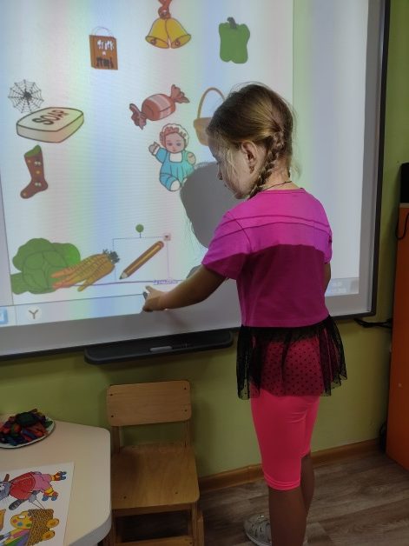
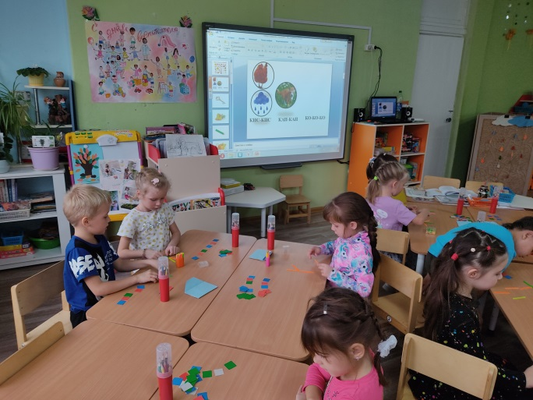
Наш опыт применения интерактивной доски показывает, что обучение и воспитание дошкольников стало более привлекательным и захватывающим.
Интерактивные и мультимедийные средства значительно расширили возможности предъявляемого познавательного материала, позволили повысить мотивацию ребёнка к овладению новыми знаниями.
Мы используем доску на занятиях , в совместной деятельности с детьми, в индивидуальной работе и хотим отметить её преимущества для занятий в детском саду.

Slide 7
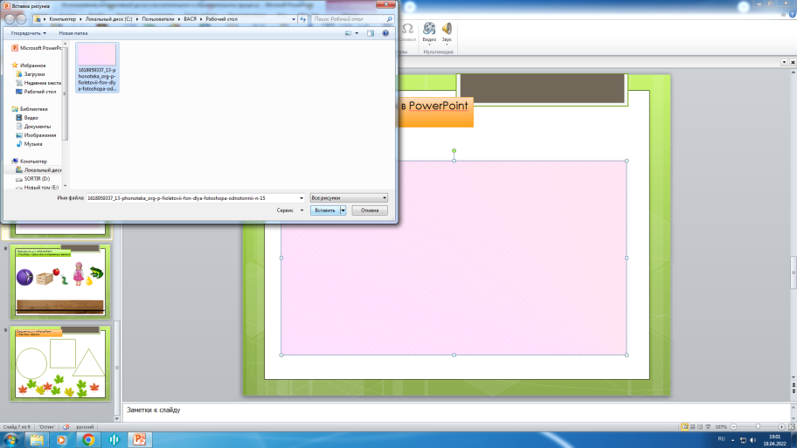
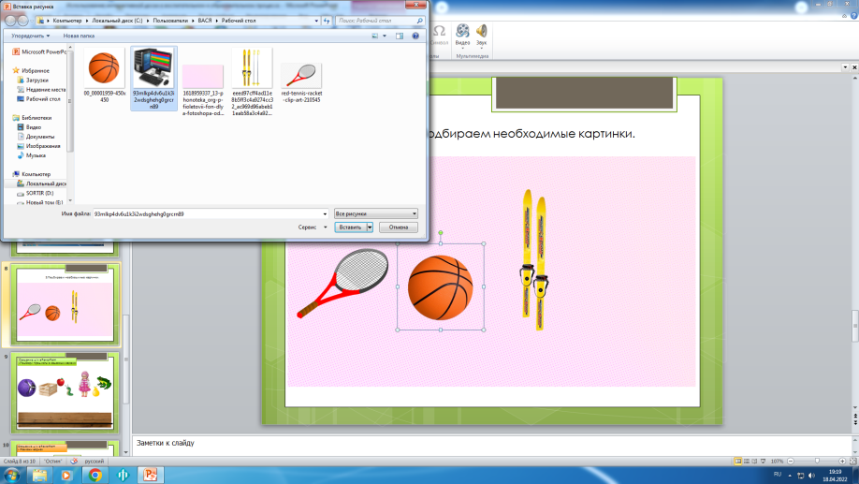
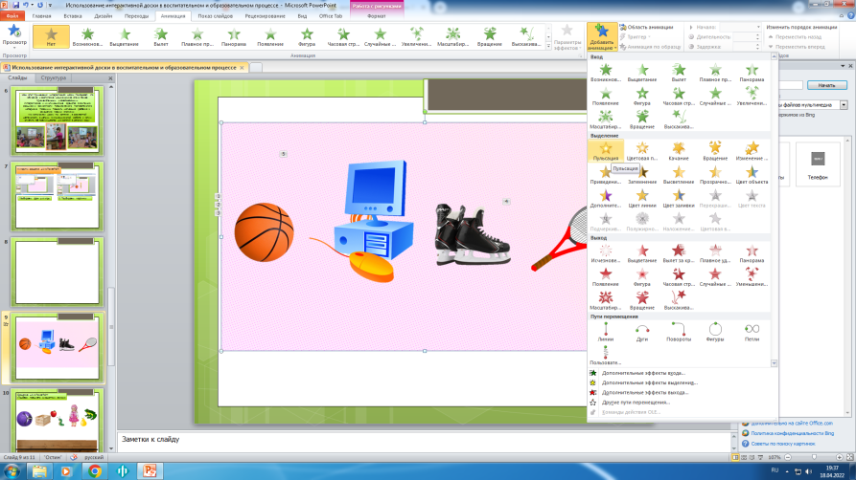
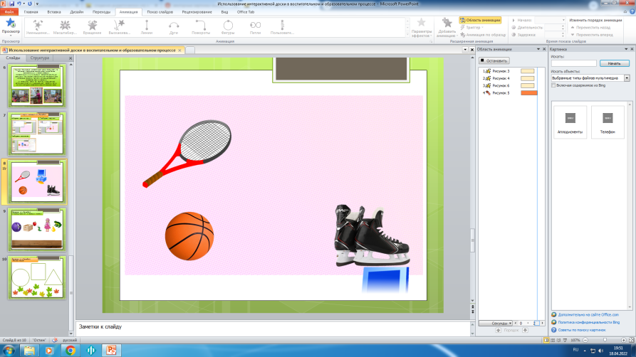
Алгоритм создания д/и в PowerPoint
1.Выбираем фон для игры
2. Подбираем картинки
3.Подбираем анимацию
4. Начинаем игру

Slide 8
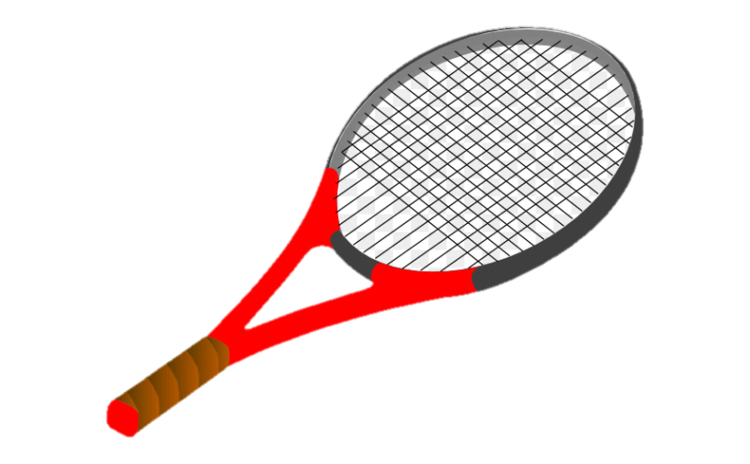
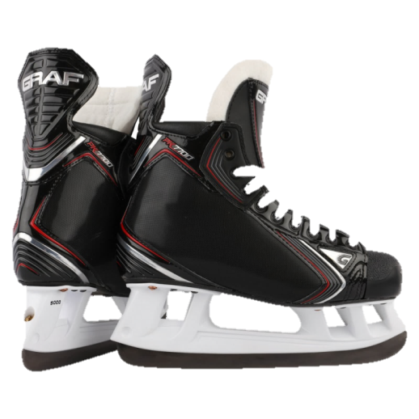
Четвертый лишний

Slide 9
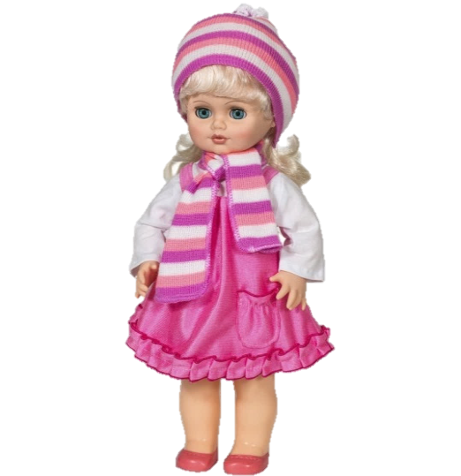
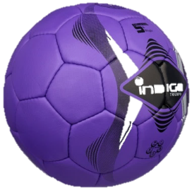
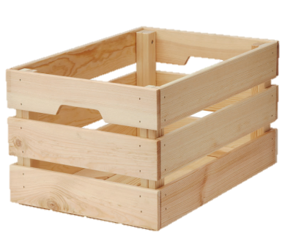
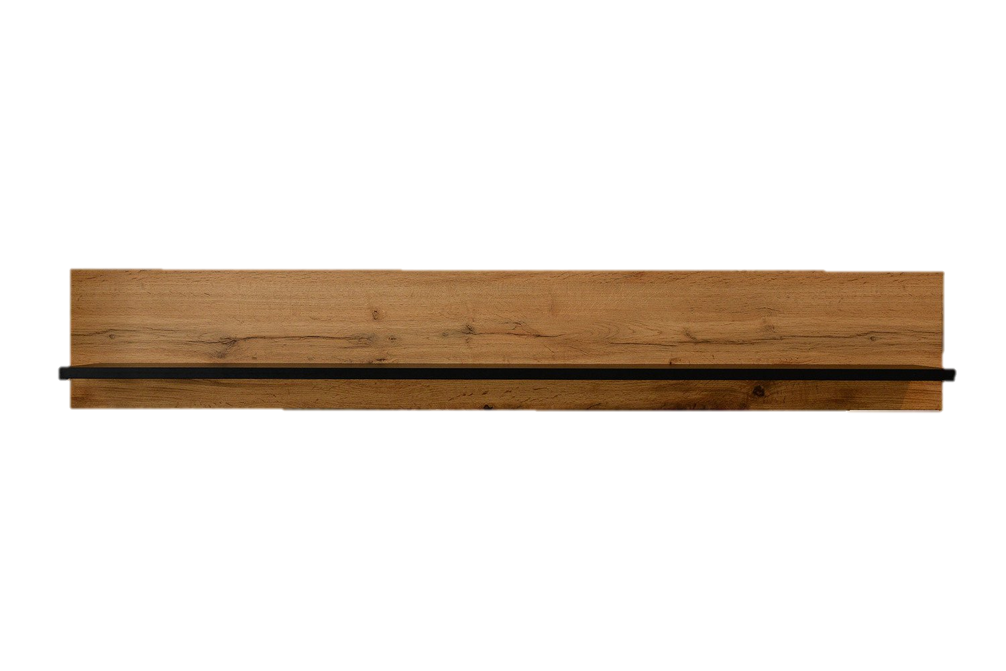
Создание д/и в PowerPoint
«Подбери предметы с заданным звуком»

Slide 11
Создание д/и в PowerPoint
« Разложи верно»

Slide 12
Программа SMART Notebook – это набор удобных в использовании программных инструментов для создания увлекательных дидактических игр.
Важными достоинствами применения являются:
Применение во всех образовательных областях
Наглядная информация более понятна дошкольникам
Развитие мелкой моторики и координации движения, звук привлекает внимание детей
Ребенок приобретает уверенность
Использование программы SMART Notebook предоставляет широкие возможности для проведения образовательной деятельности.

Slide 13
Этапы создания игры в
SMART Notebook
Продумывание места интерактивной игры
(режимный момент, ООД)
2. Подбор иллюстраций, фона, звука.
3. Создание и заполнение слайдов.
4. Настройка механизма анимации.
5. Презентация игры.

